Slide 1


Zvyšovanie vzdelanostnej úrovne príslušníkov marginalizovaných rómskych komunít.
Moderné vzdelávanie pre vedomostnú spoločnosť/Projekt je spolufinancovaný zo zdrojov EÚ
Umenie inštalácie
Mgr. Andrea Adamondyová
3.1.13. Pedagóg 13
ZŠ Ľ. Podjavorinskej 1, Košice

Slide 2
Obsah
Čo je inštalácia v umení
Inštalácie v Košiciach – Mlynský náhon, Tabačka, sídlisko Kuzmányho
Inštalácie – Francúzsko, Japonsko, Taliansko
Predstava o roku 2062 – inštalácie v parížskej galérii
Ukážky ďalších inštalácií

Slide 3
Umenie inštalácie
Disciplína výtvarného umenia, ktorá pracuje s priestorom a časom, môže používať rôzne médiá: sochy, objekty, maľbu i nové médiá, ale aj princípy architektúry a performancie.
Niektoré inštalácie sú vytvorené len pre určité konkrétne miesto, nedajú sa preniesť do iného priestoru.

Slide 4
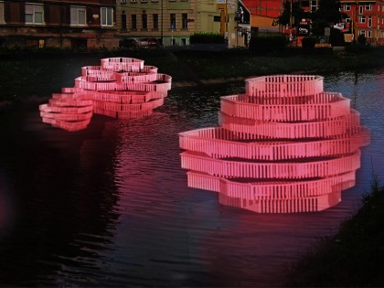
Mlynský náhon, medzi hotelmi Yasmin a Rokoko
(svetelná inštalácia)
Francúzska umelkyňa Elise Morin pracuje s odpadovými materiálmi a vytvára inštalácie, ktoré osádza do špecifických priestorov. Tieto vizuálne atraktívne realizácie majú silný ekologický podtext. Jedinečná Site-specific inštalácia Water carrier, vytvorená špeciálne pre košickú Bielu noc, na niekoľko týždňov pretvorila vodnú hladinu Mlynského náhonu na poetickú krajinu, ktorá prepojí svet vedy a prírody. Water carrier je súhrou sna, vody, svetla a priestoru.

Slide 5
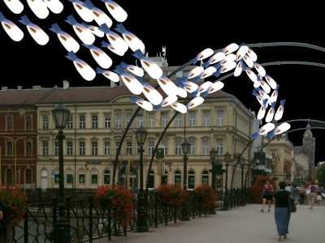
Tabačka / Kulturfabrik svetelná inštalácia
Svetelná inštalácia autorky Jany Novákovej symbolicky nadväzuje na bývalý charakter mlynského náhonu. Jej pripomienku vodného toku zhmotňuje štylizovaný prúd rýb, ktorý vytvára zo sústavy dvoch tisícov žiaroviek a dynamicky preteká pred miestom, kde v minulosti fungoval mlyn. Inštalácia sa tak pripája k snahám o symbolický návrat vody do mesta Košíc, posilňuje charakteristickú atmosféru miesta. Inštalácia je zároveň splynutím minulosti so súčasnosťou, svetla a nočnej tmy, nehybného miesta a dynamickej štruktúry.

Slide 6
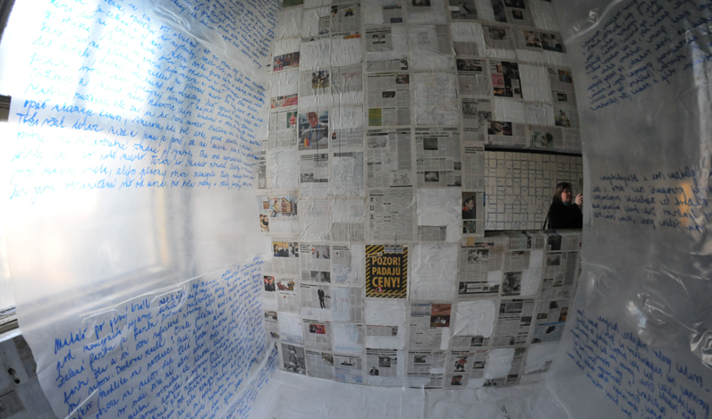
„Prešovský večerník“mladej výtvarníčky Zuzany Krempaskej v Prešove
Prišla s originálnym nápadom environmentálnej inštalácie. Miestnosť oblepená novinami, všade visiace priehľadné fólie a podlaha vymaľovaná na bielo.

Slide 7
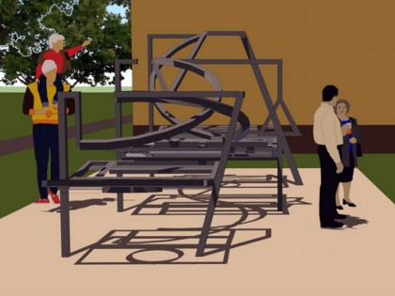
Svetelná inštalácia Dušana Zahoranského
Umiestnená na Kuzmányho sídlisku, ktorá využíva estetické prvky sídliska.
Priestorová slovná hračka zložená z rôznojazyčných foriem slova „doma“.
Z rôznych pohľadov bude možné v kompozícii objaviť viaceré jazykové verzie tohto slova. V slovenčine, rusínčine, ale aj v hebrejčine alebo rómčine. Ideou je akcentovať charakter – genius loci miesta. Autorom vytvorená tvarová kompozícia z oceľových rúrok bude mať v sebe ukryté viaceré významy. Napríklad maďarské slovo bude čitateľné v tieni na betónovom podklade. Slovenské slovo sa v noci premietne ako tieňohra na blízku fasádu obytného domu (cez deň bude toto slovo čitateľné z určitého uhla pohľadu v samotnej oceľovej kompozícii). Ďalšie slová budú ukryté v profiloch rúrok a v priečnych pohľadoch.

Slide 8
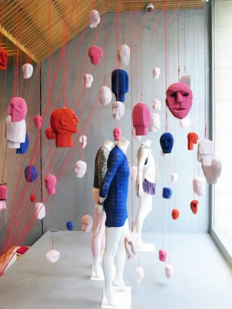
Inštalácia francúzskeho designéra Arnolda Gorona
Vznáša sa tu tristo päťdesiat polystyrénových hláv pomedzi vystavené oblečenie a figuríny.

Slide 9
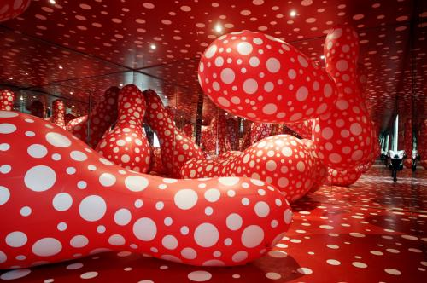
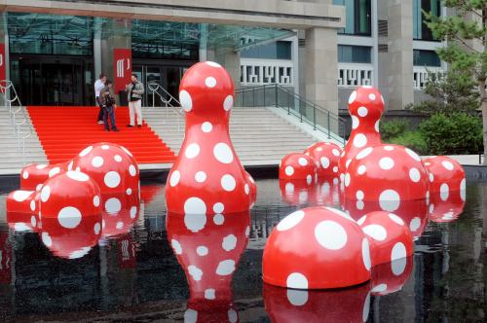
Inštalácia japonskej výtvarníčky Jajoi Kusama s názvom "Bodkovaná mánia“
Nekonečno v zrkadlovej sieni" na výstave v centre súčasného umenia "Le Spot" v Le Havre vo Francúzsku
Dielo "Ukazovateľ smeru do neba" pred miestnym kasínom

Slide 10
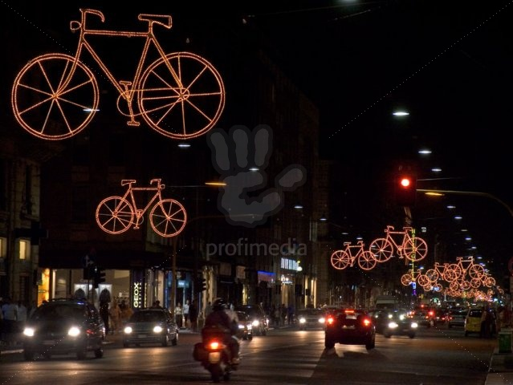
Milan Italy – Corso v Buenos Aires.

Slide 11
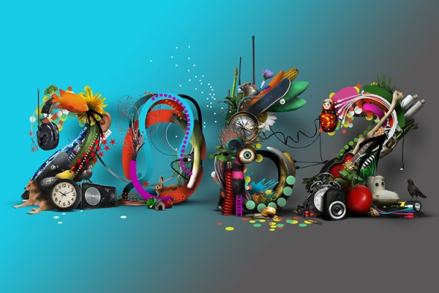
Francúzsky kolektív Pleix - Predstava o roku 2062

Slide 12
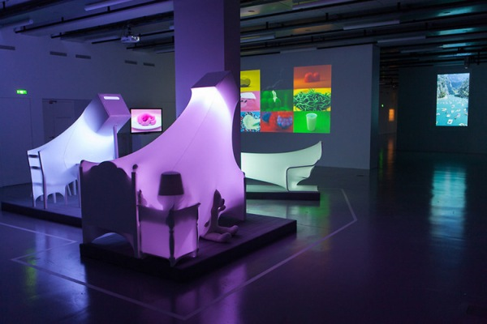
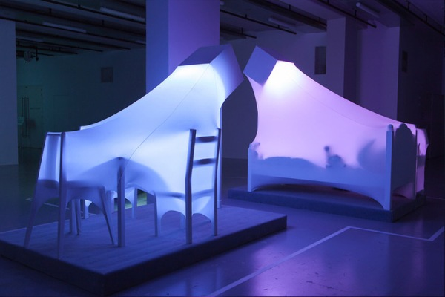
Inštalácia v parížskej galérii - siaha od sôch až po „kinetické kresby“ snímané na stenu .Ďalšími exponátmi sú napríklad skulptúry vytvorené z nábytku z IKEI.

Slide 13
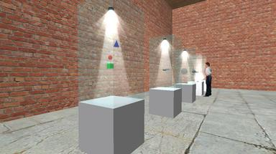
Vernisáž inštalácie Art Project s audiovizuálnym mostom v galérii HIT Bratislava

Slide 14
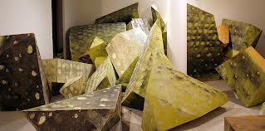
Štefan PAPČO (1983, Ružomberok) - Moréna

Slide 15
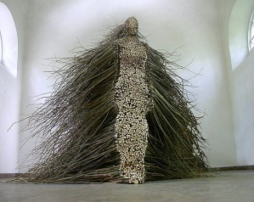
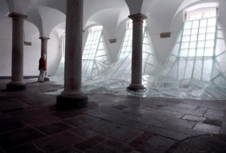
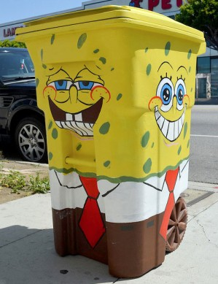
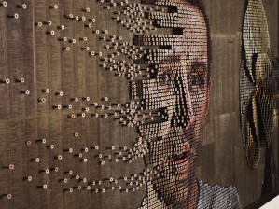
Ďalšie inštalácie
Inštalácia rozbitého skla.
Socha z vŕbových konárov
Zastávka MHD
Portrét zo skrutiek

Slide 16
Zdroje
www.biela-noc.sk
www.architektionline.sk
www.profimedia.sk
http://www.sme.sk/c/3920093/bodkovana-mania.html#ixzz2NXsATWqb

